Slide 1

.Net core 3.1 Dotnetty 实战系列
#4 Echo Server

Slide 2
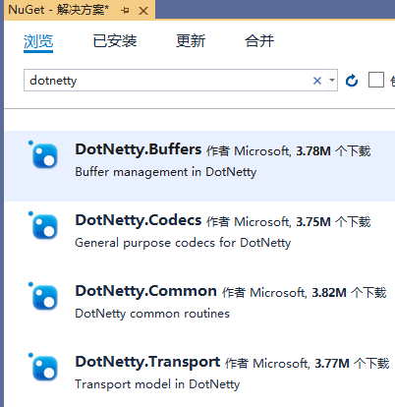
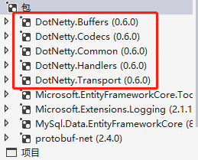
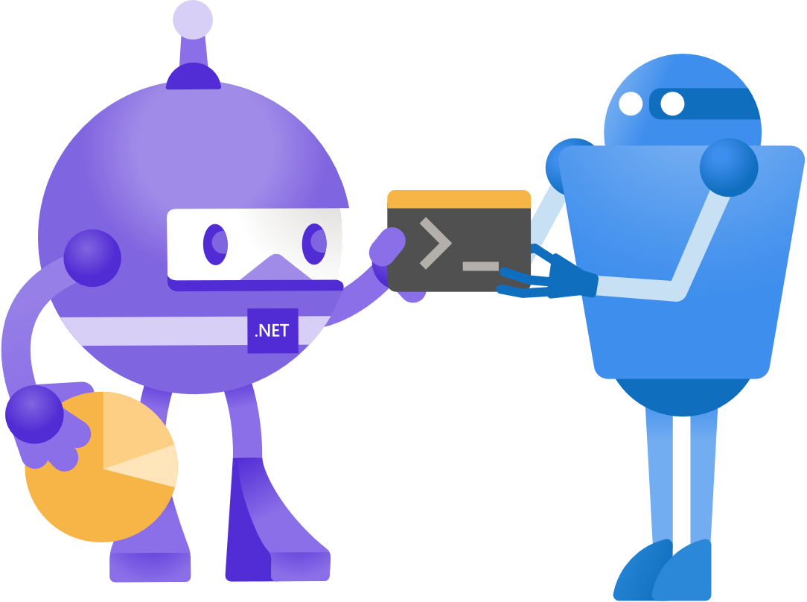
Part1
开源地址：https://github.com/Azure/DotNetty
DotNetty.Common 是公共的类库项目，包装线程池，并行任务和常用帮助类的封装
DotNetty.Transport 是DotNetty核心的实现例如：Bootstrapping程序引导类 ，Channels 管道类（socket每有一个连接客户端就会创建一个channne）等等
DotNetty.Buffers 是对内存缓冲区管理的封装（主要在接收和发出是对socket通讯内容进行缓存管理）
DotNetty.Codes 是对编码器解码器的封装，包括一些基础基类的实现，我们在项目中自定义的协议，都要继承该项目的特定基类和实现（该类库在整个通讯环节是重中之重）
DotNetty.Handlers 封装了常用的管道处理器，比如Tls编解码，超时机制，心跳检查，日志等。（企业级开发中必不可少的处理类）

Slide 3


Part1.1
什么是Echo Server？
Echo Server具现化理解是山谷中的回声。这个概念引用到dotnetty中就是为了体现出socket中client和server内容交互的一种应答模式。

Slide 4

Part1.2
如果有多个client和一个server之间有应答交互怎么办？
回答这个问题之前我们先来看三个概念，BIO(Blocking IO) 、NIO(Non-blocked IO) 、AIO(Asynchronous IO)。
BIO（同步阻塞）：客户端在请求数据的过程中，保持一个连接，不能做其他事情。
优点：
模型简单
编码简单
缺点：
由于连接是双向的，“始终保持一个连接”，则说明，对于客户端和服务端而言，都需要一个线程来维护这个连接，如果服务端没有数据给客户端，则客户端需要一直等待，该连接也需要一直维持。
客户端不能做其他事情，只能等待该请求的完成，其本身的性能没有得到充分的释放，所以等待就是浪费时间。
CPU切换线程上下文损耗大。线程间切换时间大约5毫秒。
改进：NIO,使用线程池去处理业务逻辑

Slide 5
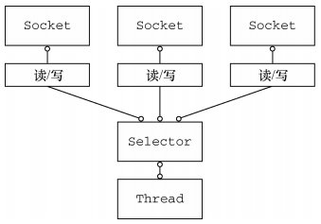
Part1.3
NIO（同步非阻塞）：客户端在请求数据的过程中，不用保持一个连接，不能做其他事情。（不用保持一个连接，而是用许多个小连接，也就是轮询）
NIO有3个实体：Buffer（缓冲区），Channel（通道），Selector（多路复用器）。
Buffer是客户端存放服务端信息的一个容器，服务端如果把数据准备好了，就会通过Channel往Buffer里面传。Buffer有7个类型：ByteBuffer、CharBuffer、DoubleBuffer、FloatBuffer、IntBuffer、LongBuffer、ShortBuffer。
Channel是客户端与服务端之间的双工连接通道。所以在请求的过程中，客户端与服务端中间的Channel就在不停的执行“连接、询问、断开”的过程。直到数据准备好，再通过Channel传回来。
Selector是服务端选择Channel的一个复用器。Seletor有两个核心任务：1监控数据是否准备好，2应答Channel。具体说来，多个Channel反复轮询时，Selector就看该Channel所需的数据是否准备好了；如果准备好了，则将数据通过Channel返回给该客户端的Buffer，该客户端再进行后续其他操作；如果没准备好，则告诉Channel还需要继续轮询；多个Channel反复询问Selector，Selector为这些Channel一一解答。
AIO（异步非阻塞）：客户端在请求数据的过程中，不用保持一个连接，可以做其他事情。（客户端做其他事情，数据来了等服务端来通知。）

Slide 6
Part2
最通俗的方式讲解 什么是阻塞/非阻塞，什么是同/异步
简介：使用最通俗概念讲解 同步异步、堵塞和非堵塞
洗衣机洗衣服（无论阻塞式IO还是非阻塞式IO，都是同步IO模型）
同步阻塞：你把衣服丢到洗衣机洗，然后看着洗衣机洗完，洗好后再去晾衣服（你就干等，啥都不做，阻塞在
那边）
同步非阻塞：你把衣服丢到洗衣机洗，然后会客厅做其他事情，定时去阳台看洗衣机是不是洗完了，洗好后再
去晾衣服（等待期间你可以做其他事情）
异步非阻塞：你把衣服丢到洗衣机洗，然后会客厅做其他事情，洗衣机洗好后会自动去晾衣服，晾完成后放个音乐告诉你洗好衣服并晾好了。

Slide 7
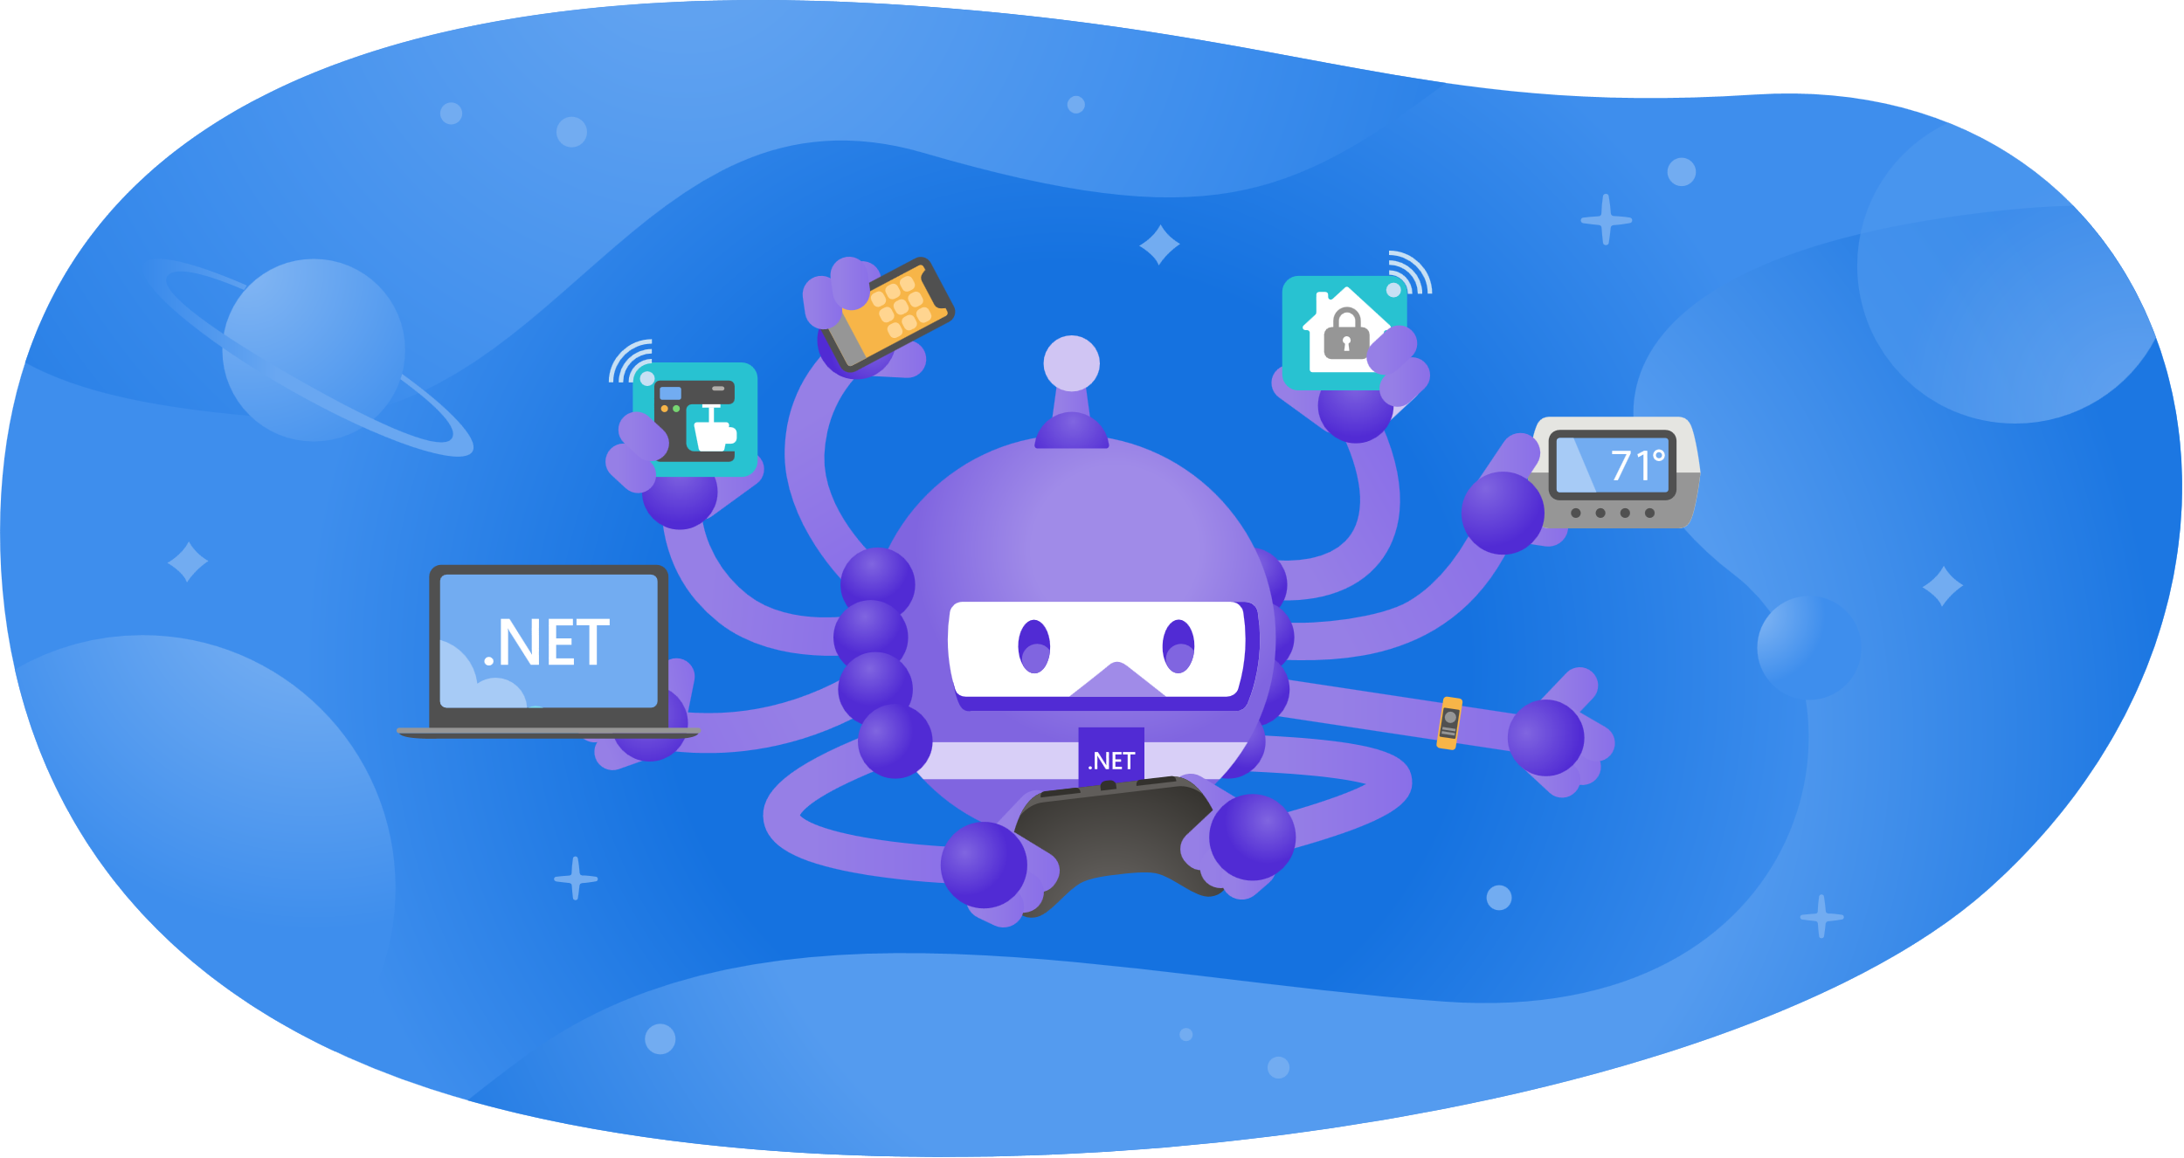
Next chapter：#5 Echo服务
Thanks for watching ，求弹幕！求三连！

